Slide 1
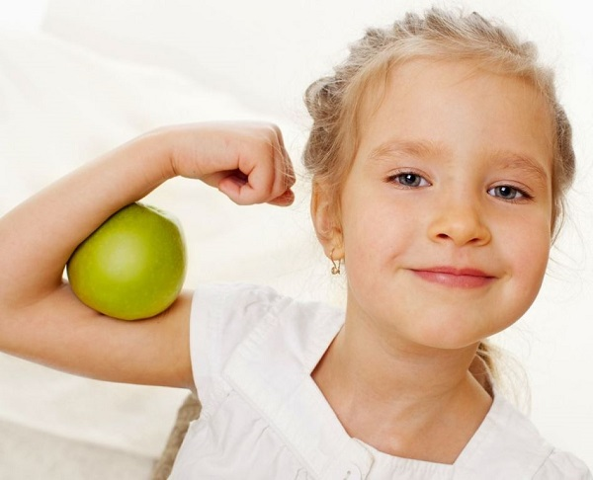
Совершенствование навыков бега
Специальные беговые упражнения
Каждое из упражнений – это отработка какого-то элемента бега. Почему так важно их выполнять и какие качества они развивают?

Slide 2
Цели и задачи
Цель:
выполнить специальные беговые упражнения.
Задачи:
узнать о пользе беговых упражнений;
включить беговые упражнения в разминку.

Slide 3
Узнаем, научимся, сможем
На уроке
мы узнаем:
про важность беговых упражнений;
мы научимся:
выполнять новые упражнения;
мы сможем:
включать упражнения в разминку и развивать физические качества.

